Slide 1


ZIGBEE2MQTT
ĐẠI HỌC HỌC BÁCH KHOA TP.HCM
KHOA ĐIỆN - ĐIỆN TỬ
BỘ MÔN VIỄN THÔNG
GVHD: TS. VÕ QUẾ SƠN
Thực hiện: Phan Nguyên Trung - 1814519
E-mail: trung.phantrung.phan@hcmut.edu.vn

Slide 2
Tổng quan
Zigbee là tiêu chuẩn khu vực mạng lưới cá nhân dựa trên thông số kỹ thuật IEE 802.15.4
Để sử dụng các thiết bị Zigbee thì cần có bộ điều khiển trung tâm (hub).
Zigbee2MQTT cho phép sử dụng các thiết bị Zigbee mà không cần thông qua các cổng (gateway) của nhà sản xuất

Slide 3
Mục tiêu
Thiết kế gateway chuyển đổi mạng.
Zigbee sang Zigbee2MQTT trên máy tính với hệ điều hành window.
Điều khiển các thiết bị Zigbee thông qua giao thức MQTT.

Slide 4
Nội dung
Cấu trúc Zigbee2MQTT
Thiết lập gateway Zigbee2MQTT
Mô phỏng
1
3
5
2
4
6
Các công cụ cần thiết
Cho phép các thiết bị tham gia Zigbee2MQTT
Tổng kết

Slide 5
1. Cấu trúc Zigbee2MQTT

Slide 6

Tiêu chuẩn IEE: 802.15.4 WPAN.
Truyền tốc độ dữ liệu thấp.
Hỗ trợ mạng Mesh.
Ít tổn hao năng lượng

Slide 7
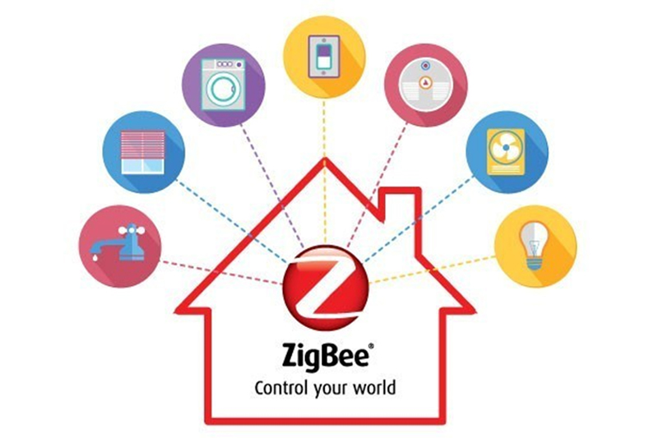

Slide 8
MQTT
MQTT (Message Queue Telemetry Transport) là giao thức truyền thông điệp theo mô hình Publish/Subscribe .
Kiến trúc gồm 2 phần chính là Broker và Clients.
An toàn và bảo mật.

Slide 9
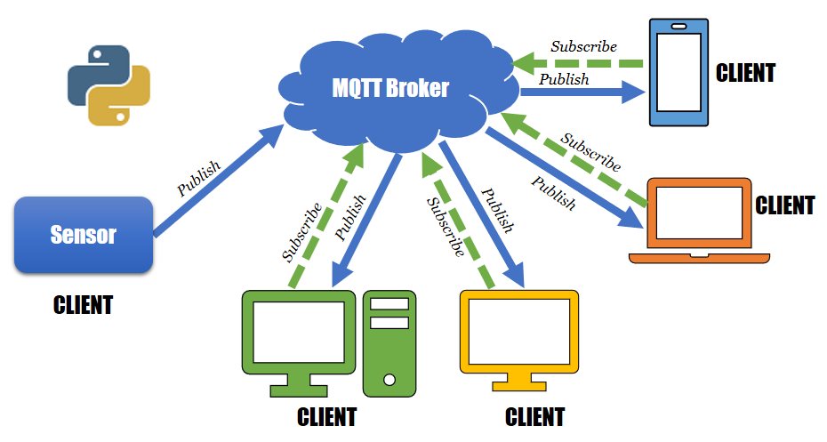

Slide 10
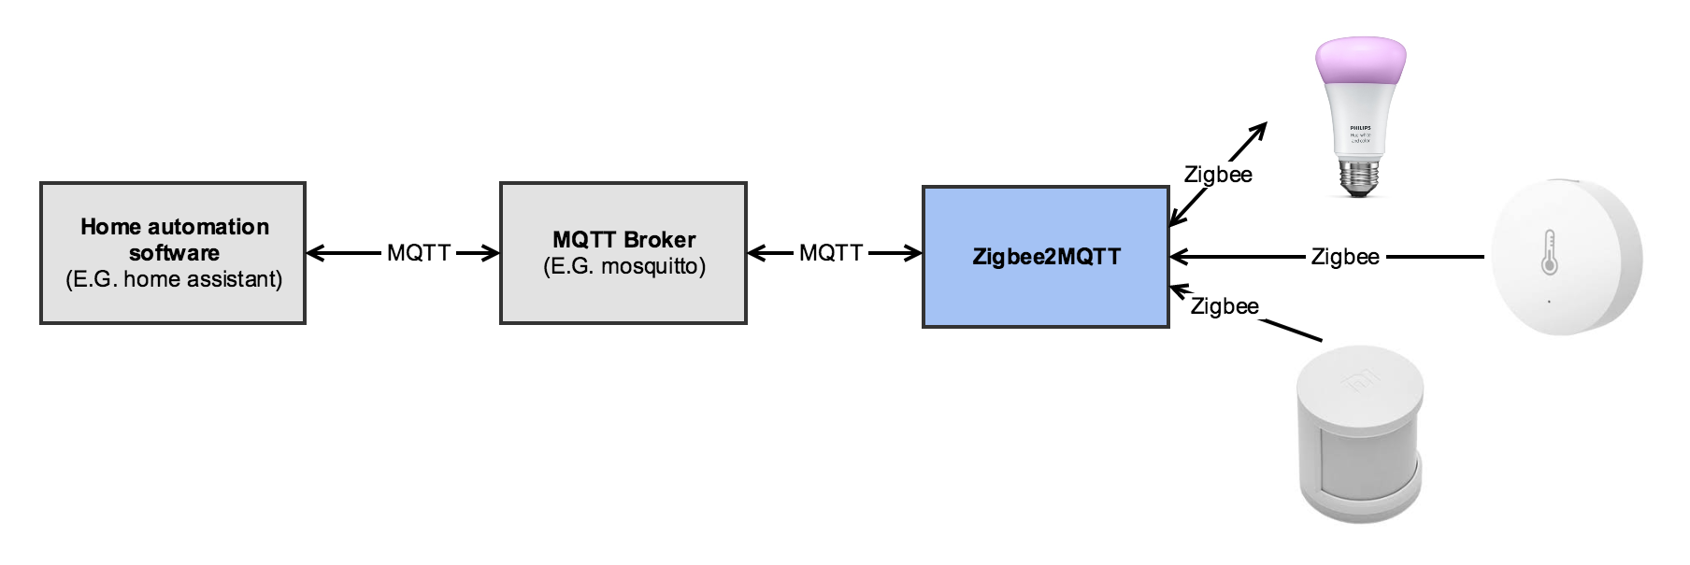
Cấu trúc Zigbee2MQTT

Slide 11
2.Các công cụ cần thiết

Slide 12
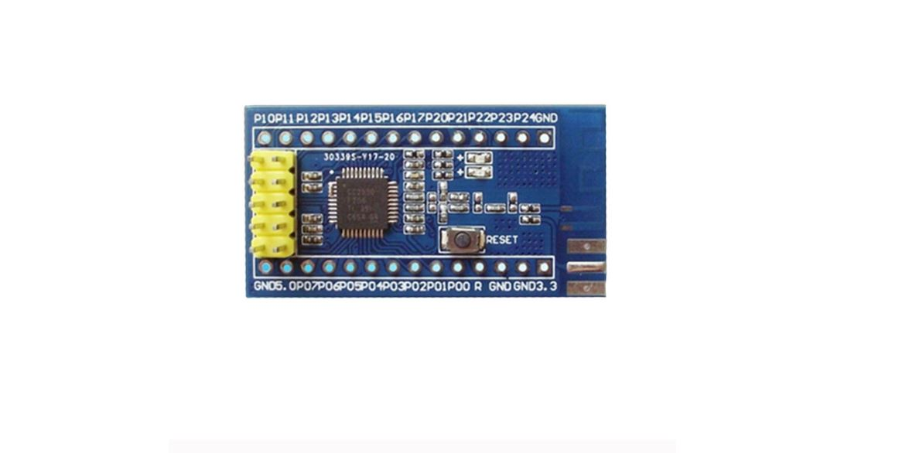
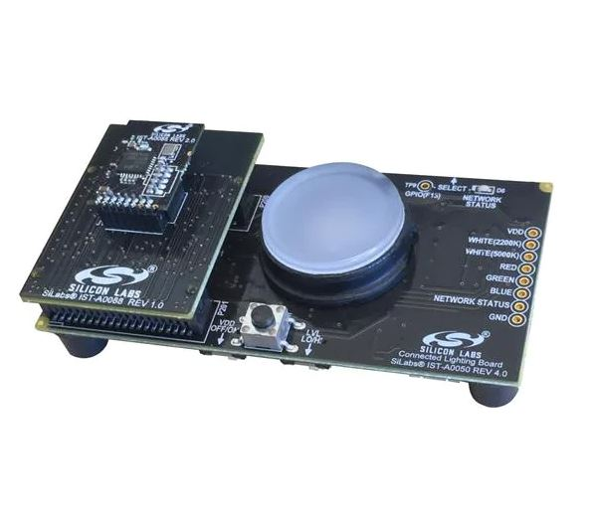
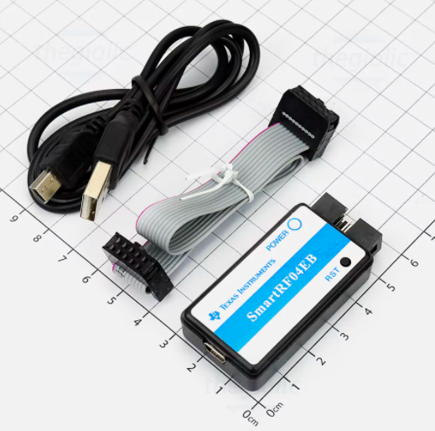
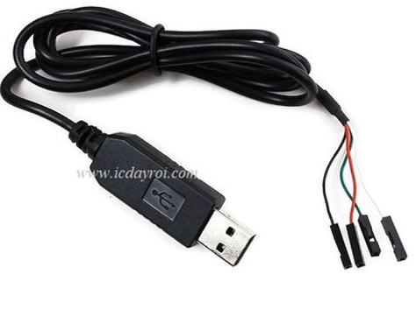
Phần cứng
CC2530
Silabs RGB
SmartRF04EB
USB to TTL CH340

Slide 13

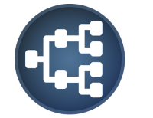

Phần mềm
MQTT Explorer
Mosquitto
SmartRF Flash Programmer

Slide 14
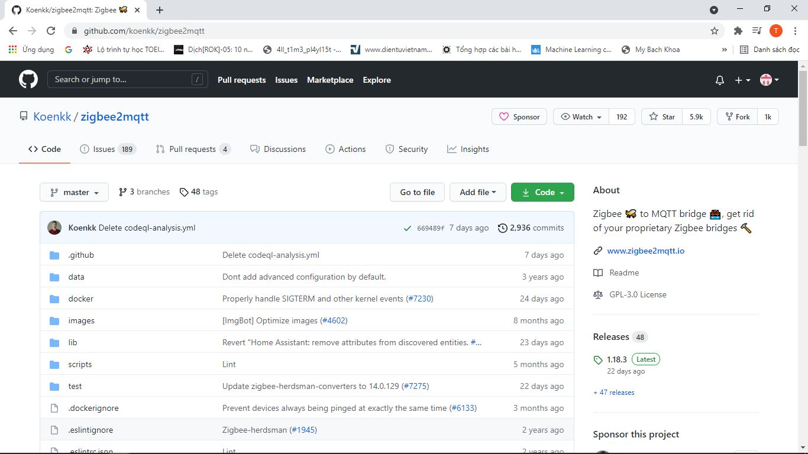
Zigbee2MQTT

Slide 15
3.Thiết lập Zigbee2MQTT

Slide 16
Các bước thực hiện
Bước 1: Nạp code cho CC2530
Bước 2: Tạo MQTT Broker
Bước 3: Cấu hình
Bước 4: Khởi động Zigbee2MQTT

Slide 17
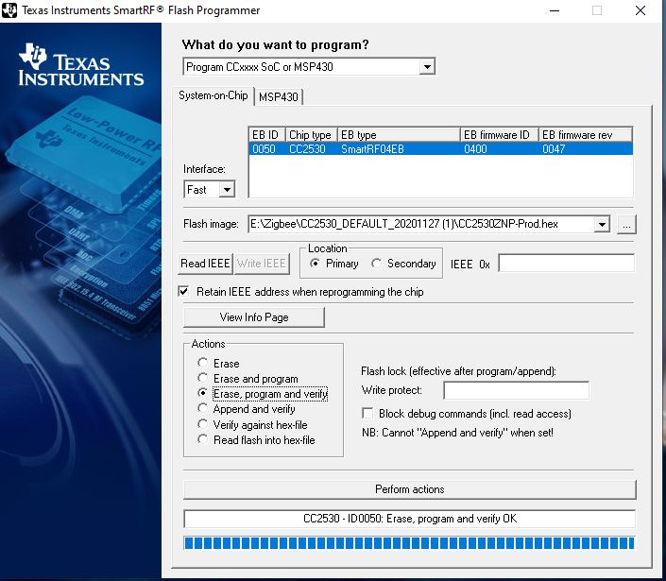
Nạp code cho module CC2530 làm Coordinator

Slide 18
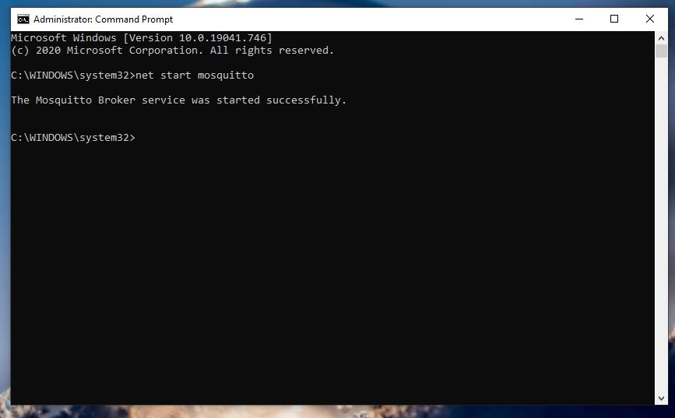
Tạo MQTT Broker bằng phần mềm Mosquitto

Slide 19
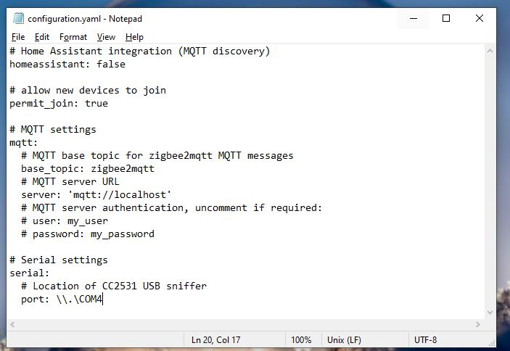
Cấu hình cho Zigbee2MQTT

Slide 20
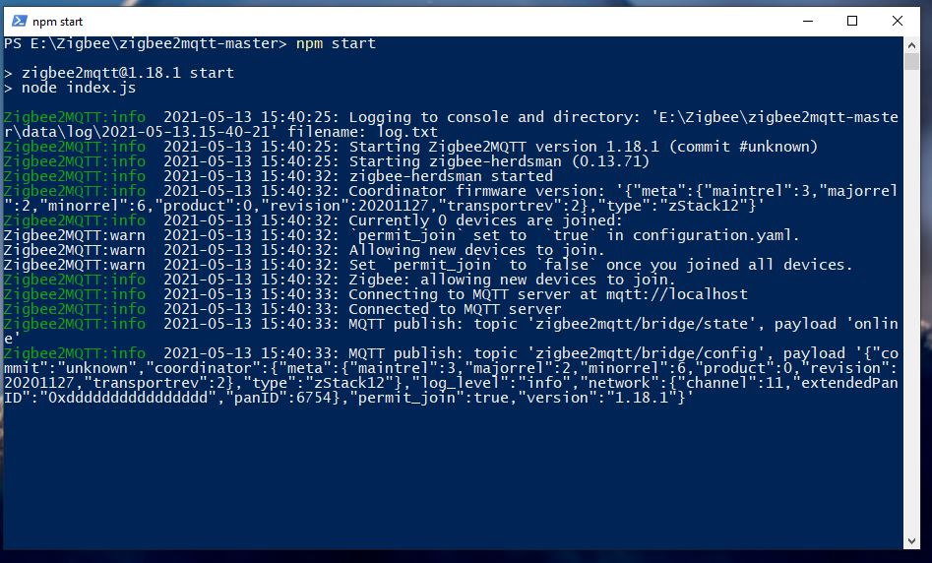
Khởi động Zigbee2MQTT

Slide 21
4.
Cho phép các thiết bị tham gia vào mạng Zigbee

Slide 22
Cài đặt

Slide 23
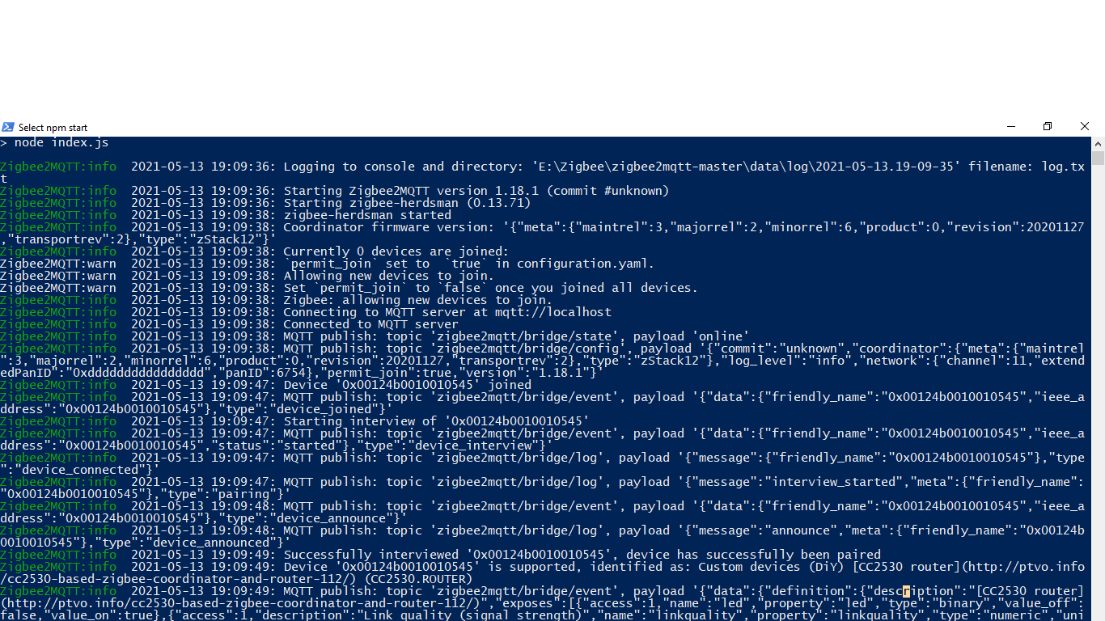
Thiết bị được hỗ trợ trong Zigbee2MQTT

Slide 24
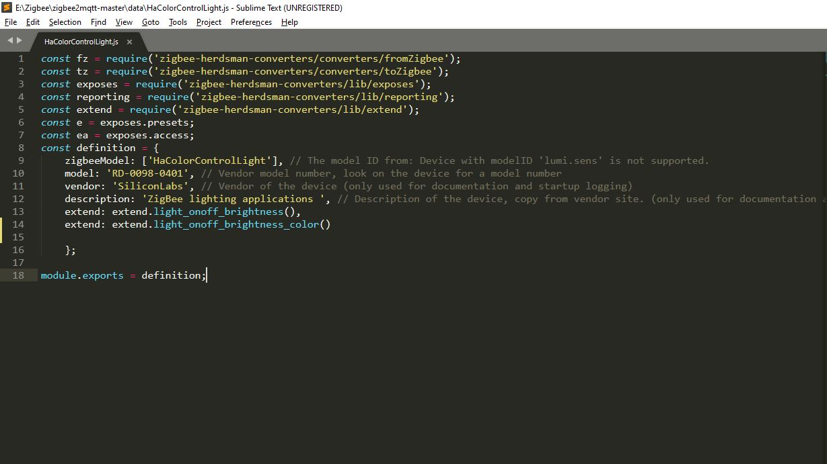
Thiết bị không được hỗ trợ trong Zigbee2MQTT

Slide 25
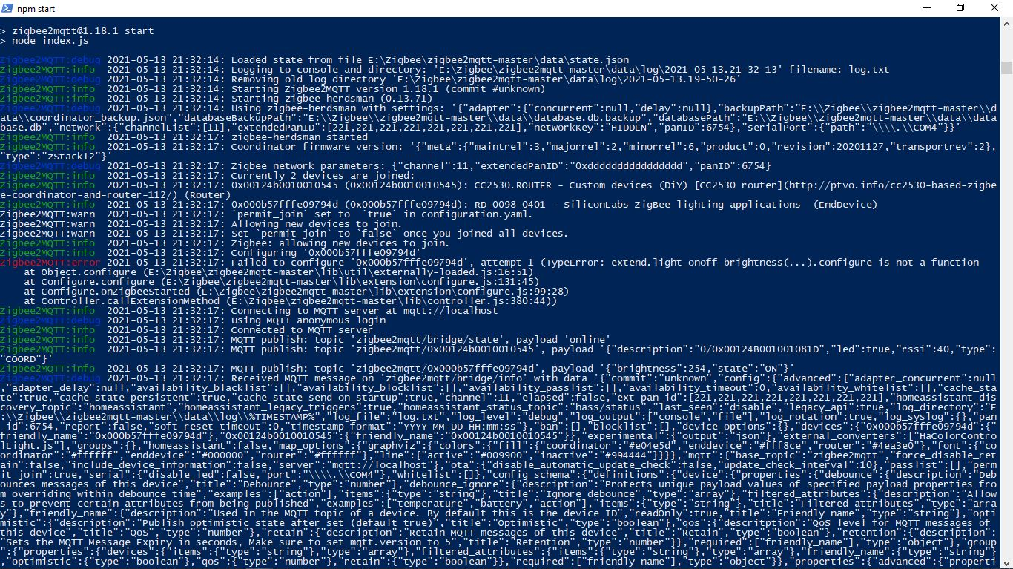

Slide 26
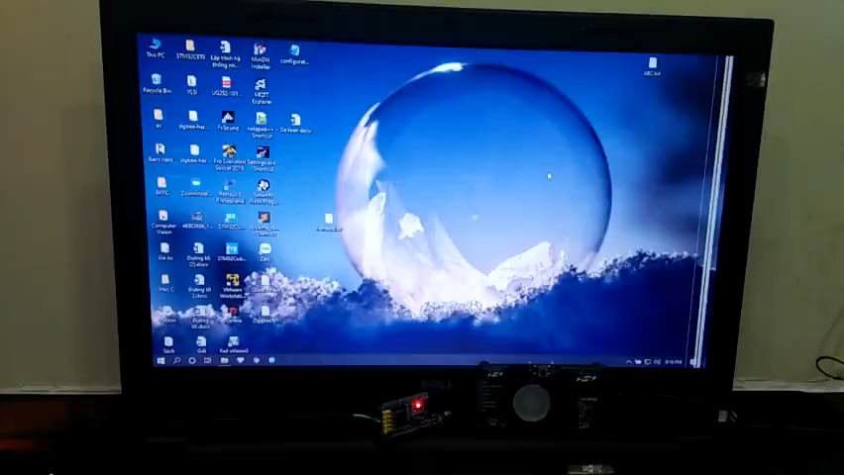
5.Mô phỏng

Slide 27
6.
Tổng kết

Slide 28
Ưu điểm:
+ Dễ dàng sử dụng.
+ An toàn và bảo mật
+ Tích hợp rất nhiều tiện ích như HASS.
Hạn chế:
+ Khá khó trong việc cài đặt.
+ Nhiều thiết bị chưa được hỗ trợ.
Hướng phát triển:
Ứng dụng trong các hệ thống IOT đặc biệt trong các dự án nhà thông minh.

Slide 29
Cảm ơn thầy và các bạn đã lắng nghe

